Slide 1

Работа с файлами и каталогами
Занятие №12

Slide 2
Язык Python содержит большой набор быстрых и удобных функций по работе с файлами.

Slide 3
При работе с файлами всегда необходимо помнить две вещи:
Перед началом работы с файлом его необходимо открыть;
После завершения работы с файлом его необходимо закрыть.
Если файл не открыт или же неверно открыт, то вы не можете полноценно работать с его содержимым.
Если вы не закроете файл, то программа будет работать верно, тем не менее, чем больше будет открытых файлов, тем больше программа будет перегружена и в какой-то момент она просто зависнет или выключиться.

Slide 4
Работа с файлами

Slide 5
При работе с файлами необходимо соблюдать некоторую последовательность операций: 1. Открытие файла с помощью метода open(). 2. Чтение файла с помощью метода read() или запись в файл посредством метода write(). 3. Закрытие файла методом close().

Slide 6
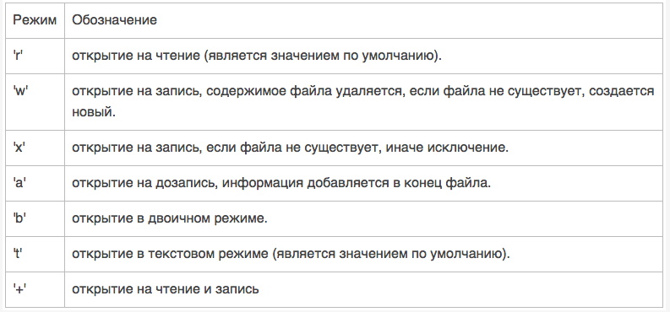
Функция open

Slide 7
open(file, mode)
Первый параметр функции представляет путь к файлу. Путь файла может быть абсолютным, то есть начинаться с буквы диска, например, C://somedir/somefile.txt. Либо можно быть относительным, например, somedir/somefile.txt - в этом случае поиск файла будет идти относительно расположения запущенного скрипта Python.
Второй передаваемый аргумент - mode устанавливает режим открытия файла в зависимости от того, что мы собираемся с ним делать. Существует 4 общих режима:
r (Read). Файл открывается для чтения. Если файл не найден, то генерируется исключение FileNotFoundError
w (Write). Файл открывается для записи. Если файл отсутствует, то он создается. Если подобный файл уже есть, то он создается заново, и соответственно старые данные в нем стираются.
a (Append). Файл открывается для дозаписи. Если файл отсутствует, то он создается. Если подобный файл уже есть, то данные записываются в его конец.
b (Binary). Используется для работы с бинарными файлами. Применяется вместе с другими режимами - w или r.

Slide 8
myfile = open("hello.txt", "w")
myfile.close()

Slide 9
try:
somefile = open("hello.txt", "w")
try:
somefile.write("hello world")
except Exception as e:
print(e)
finally:
somefile.close()
except Exception as ex:
print(ex)

Slide 10
Эта конструкция определяет для открытого файла переменную file_obj и выполняет набор инструкций. После их выполнения файл автоматически закрывается. Даже если при выполнении инструкций в блоке with возникнут какие-либо исключения, то файл все равно закрывается.
with open(file, mode) as file_obj:
инструкции

Slide 11
Перепишем предыдущий пример:
with open("hello.txt", "w") as somefile:
somefile.write("hello world")

Slide 12
Запись в текстовый файл метод write(str)

Slide 13
with open("hello.txt", "w") as file:
file.write("hello world")

Slide 14
with open("hello.txt", "a") as file:
file.write("\ngood bye, world")

Slide 15
Результат:
hello world
good bye, world

Slide 16
Еще вариант записи файла:
with open("hello.txt", "a") as hello_file:
print("Hello, world", file=hello_file)

Slide 17
Чтение файла

Slide 18
readline(): считывает одну строку из файла
read(): считывает все содержимое файла в одну строку
readlines(): считывает все строки файла в список

Slide 19
Метод readline() для чтения отдельных строк:
with open("hello.txt", "r") as file:
str1 = file.readline()
print(str1, end="")
str2 = file.readline()
print(str2)

Slide 21
Вывод на консоль
hello world
good bye, world

Slide 22
Метод readlines() для считывания всего файла в список строк:
with open("hello.txt", "r") as file:
contents = file.readlines()
str1 = contents[0]
str2 = contents[1]
print(str1, end="")
print(str2)

Slide 23
# имя файла
FILENAME = "messages.txt"
# определяем пустой список
messages = list()
for i in range(4):
message = input("Введите строку " + str(i+1) + ": ")
messages.append(message + "\n")
# запись списка в файл
with open(FILENAME, "a") as file:
for message in messages:
file.write(message)
# считываем сообщения из файла
print("Считанные сообщения")
with open(FILENAME, "r") as file:
for message in file:
print(message, end="")
Задача: Записывать введенный пользователем массив строк и считывать его обратно из файла на консоль:
Результат программы:
Введите строку 1: hello
Введите строку 2: world peace
Введите строку 3: great job
Введите строку 4: Python
Считанные сообщения
hello
world peace
great job
Python

Slide 24
Модуль os

Slide 25
Модуль os в Python — это библиотека функций для работы с операционной системой.

Slide 26
Получение информации об ОС
import os
print(os.name)
nt

Slide 27
Метод environ, вызвав его через обращение к библиотеке os, пользователь получает большой словарь с переменными окружения, который выводится в консоль или строковую переменную.
import os
print(os.environ)
environ({'ALLUSERSPROFILE': 'C:\\ProgramData', …})

Slide 28
Функция getenv - можно получить доступ к различным переменным среды.
import os
print(os.getenv("TMP"))
C:\Users\admin\AppData\Local\Temp

Slide 29
Рабочую директорию можно настроить по своему усмотрению, применив метод chdir из библиотеки os. Для этого необходимо передать ему в качестве параметра абсолютный адрес к новому каталогу.
import os
os.chdir(r"D:\folder")
D:\folder
В этом примере кода продемонстрирован переход к новой рабочей директории под названием folder на диске D.

Slide 30
Изменение рабочей директории

Slide 31
Получить сведения о текущей директории позволяет функция getcwd, которая возвращает полный адрес рабочего каталога на жестком диске.
import os
print(os.getcwd())
C:\Users\admin\source\repos\program

Slide 32
Проверка существования пути

Slide 33
Метод exists
Передав в качестве аргумента путь к нужному файлу или папке, можно рассчитывать на лаконичный ответ в виде булевого значения true/false, сообщающего о наличии/отсутствии указанного объекта в памяти компьютера.
В этом примере идет проверка текстового файла test.txt из корневого каталога D, которая возвращает True.
import os
print(os.path.exists("D:/test.txt"))
True

Slide 34
import os
print(os.path.isfile("D:/test.txt"))
True
Проверить, является ли определенный объект файлом, поможет функция isfile, которая принимает его адрес.

Slide 35
Создание директорий
import os
os.mkdir(r"D:\folder")
В этом примере в корневом каталоге диска D производится новая папка под названием folder через mkdir.

Slide 36
Создание директорий
С помощью функции makedirs можно создавать сразу несколько новых папок в неограниченном количестве, если предыдущая директория является родительской для следующей.
Таким образом, в следующем примере показывается генерация целой цепочки папок из folder, first, second и third.
import os
os.makedirs(r"D:\folder\first\second\third")

Slide 37
Удаление файлов и директорий
Избавиться от ненужного в дальнейшей работе файла можно с помощью метода remove, отдав ему в качестве аргумента абсолютный либо относительный путь к объекту.
В небольшом коде ниже демонстрируется удаление документа test.txt из корневой директории диска D на ПК.
import os
os.remove(r"D:\test.txt")

Slide 38
Удаление файлов и директорий
Чтобы стереть из памяти папку, следует воспользоваться встроенной функцией rmdir, указав ей адрес объекта.
import os
os.rmdir(r"D:\folder")

Slide 39
Удаление файлов и директорий
Для быстрого удаления множества пустых папок следует вызывать функцию removedirs.
import os
os.removedirs(r"D:\folder\first\second\third")

Slide 40
Запуск на исполнение
Встроенные функции библиотеки os позволяют запускать отдельные файлы и папки прямиком из программы.
С этой задачей прекрасно справляется метод startfile, которому стоит передать адрес необходимо объекта.
import os
os.startfile(r"D:\test.txt")

Slide 41
Получение имени файла и директории
Преобразовать адрес объекта в название позволяет функция basename, которая содержится в подмодуле path из библиотеки os.
Таким образом, этот пример показывает преобразование пути test.txt в простое имя файла.
import os
print(os.path.basename("D:/test.txt"))
test.txt

Slide 42
Получение имени файла и директории
Метод dirname, возвращает путь к заданному документу в строковом представлении, как это продемонстрировано в примере ниже.
import os
print(os.path.dirname("D:/folder/test.txt"))
D:/folder

Slide 43
Вычисление размера
Функция print выводит размер данного документа в байтах. Воспользоваться getsize можно и для измерения объема директорий.
import os
print(os.path.getsize("D:\\test.txt"))
136226

Slide 44
Переименование
Переименование директории folder в catalog.
import os
os.rename(r"D:\folder", r"D:\catalog")
Переименование директорий folder, first и second в catalog, one и two.
import os
os.renames(r"D:\folder\first\second", r"D:\catalog\one\two")

Slide 45
Содержимое директорий
В программе ниже показано, как метод принимает в качестве параметра путь к каталогу folder на диске D, а затем выводит название внутренней папки first и документа test.txt, вывод в консоль осуществляется с помощью print.
import os
print(os.listdir(r"D:\folder"))
['first', 'test.txt']

Slide 46
import os
for root, directories, files in os.walk(r"D:\folder"):
print(root)
for directory in directories:
print(directory)
for file in files:
print(file)
D:\folder
first
D:\folder\first
second
D:\folder\first\second
third
D:\folder\first\second\third
test.txt
Воспользовавшись методом walk, можно получить доступ к названиям и путям всех подпапок и файлов, относящихся к заданному каталогу.

Slide 47
Файлы csv
(Comma Separated Values – переменные, разделенные запятыми)

Slide 48
Файл CSV – это текстовый файл, в котором каждая строка имеет несколько полей, разделенных запятыми, или другими разделителями. Вы можете рассматривать каждую строчку как ряд, а каждое поле — как столбец.

Slide 49
Пример CSV файла, где в качестве разделителя используется запятая: Имя, Профессия, Год рождения Виктор, Токарь, 1995 Сергей, Сварщик,1983

Slide 50
Библиотека CSV
Эта основная библиотека для работы с CSV файлами в Python.
import csv

Slide 51
Чтение из файлов (парсинг)
Для того чтобы прочитать данные из файла, программист должен создать объект reader:
reader_object = csv.reader(file, delimiter = ",")
reader имеет метод __next__(), то есть является итерируемым объектом

Slide 52
Чтение из файла
import csv
with open("classmates.csv", encoding='utf-8') as r_file:
# Создаем объект reader, указываем символ-разделитель ","
file_reader = csv.reader(r_file, delimiter = ",")
# Счетчик для подсчета количества строк и вывода заголовков столбцов
count = 0
# Считывание данных из CSV файла
for row in file_reader:
if count == 0:
# Вывод строки, содержащей заголовки для столбцов
print(f'Файл содержит столбцы: {", ".join(row)}')
else:
# Вывод строк
print(f' {row[0]} - {row[1]} и он родился в {row[2]} году.')
count += 1
print(f'Всего в файле {count} строк.')

Slide 53
Исходный файл - результат
Имя, Успеваемость, Год рождения
Саша,отличник,200
Маша,хорошистка,1999
Петя,троечник,2000
Файл содержит столбцы: Имя, Успеваемость, Год рождения
Саша - отличник и он родился в 200 году.
Маша - хорошистка и он родился в 1999 году.
Петя - троечник и он родился в 2000 году.
Всего в файле 4 строк.

Slide 54
Библиотека CSV позволяет работать с файлами, как со словарями, для этого нужно создать объект DictReader. Обращаться к элементам можно по имени столбцов, а не с помощью индексов.
import csv
with open("classmates.csv", encoding='utf-8') as r_file:
# Создаем объект DictReader, указываем символ-разделитель ","
file_reader = csv.DictReader(r_file, delimiter = ",")
# Счетчик для подсчета количества строк и вывода заголовков столбцов
count = 0
# Считывание данных из CSV файла
for row in file_reader:
if count == 0:
# Вывод строки, содержащей заголовки для столбцов
print(f'Файл содержит столбцы: {", ".join(row)}')
# Вывод строк
print(f' {row["Имя"]} - {row["Успеваемость"]}', end='')
print(f' и он родился в {row["Год рождения"]} году.')
count += 1
print(f'Всего в файле {count + 1} строк.')
Обращаться к элементам по названию столбца более удобно, кроме того, это упрощает понимание кода.

Slide 55
DictReader имеет параметры:
dialect — Набор параметров для форматирования информации.
line_num — Устанавливает количество строк, которое может быть прочитано.
fieldnames — Определяет заголовки для столбцов, если не определить атрибут, то в него запишутся элементы из первой прочитанной строки файла. Заголовки нужны для того, чтобы легко было понять, какая информация содержится или должна содержаться в столбце.

Slide 56
Запись в файлы
Для записи информации в CSV файл необходимо создать объект writer:
file_writer = csv.writer(w_file, delimiter = "\t")
Для записи в файл данных используется метод writerow(), который имеет следующий синтаксис:
writecol("Имя", "Фамилия", "Отчество")

Slide 57
Код программы для записи в CSV файл выглядит так:
import csv
with open("classmates.csv", mode="w", encoding='utf-8') as w_file:
file_writer = csv.writer(w_file, delimiter = ",", lineterminator="\r")
file_writer.writerow(["Имя", "Класс", "Возраст"])
file_writer.writerow(["Женя", "3", "10"])
file_writer.writerow(["Саша", "5", "12"])
file_writer.writerow(["Маша", "11", "18"])
Обратите внимание, что при записи использовался, lineterminator="\r".
Это разделитель между строками таблицы, по умолчанию он "\r\n".

Slide 58
После выполнения программы в файле CSV будет следующий текст:
Имя, Класс, Возраст
Женя,3,10
Саша,5,12
Маша,11,18

Slide 59
Запись в файл также может быть осуществлена с помощью объекта DictWriter. Важно помнить, что он требует явного указания параметра fieldnames. В качестве аргумента метода writerow используется словарь.
Код программы выглядит так:
import csv
with open("classmates.csv", mode="w", encoding='utf-8') as w_file:
names = ["Имя", "Возраст"]
file_writer = csv.DictWriter(w_file, delimiter = ",",
lineterminator="\r", fieldnames=names)
file_writer.writeheader()
file_writer.writerow({"Имя": "Саша", "Возраст": "6"})
file_writer.writerow({"Имя": "Маша", "Возраст": "15"})
file_writer.writerow({"Имя": "Вова", "Возраст": "14"})

Slide 60
Вывод в файл будет следующим:
Имя, Возраст
Саша,6
Маша,15
Вова,14

Slide 61
Дополнительные параметры DictWriter
Кроме того, writer имеет методы:
writerows(rows) — Записывает все элементы строк.
writeheader() — Выводит заголовки для столбцов. Заголовки должны быть переданы объекту writer в виде списка, как атрибут fieldnames.
file_writer.writerows([{"Имя": "Саша", "Возраст": "6"},
{"Имя": "Маша", "Возраст": "15"},
{"Имя": "Вова", "Возраст": "14"}])

Slide 62
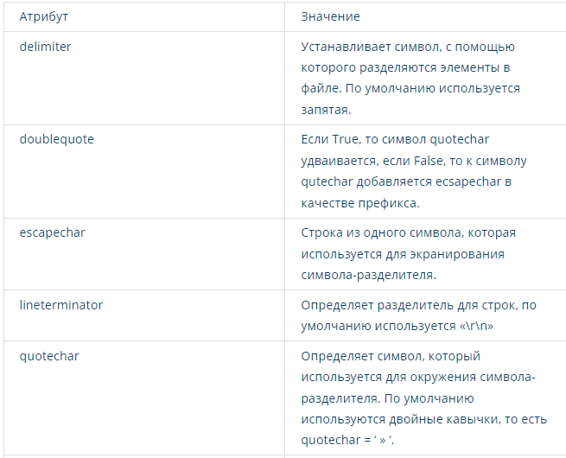
Класс Dialect позволяет определить следующие атрибуты форматирования:

Slide 63
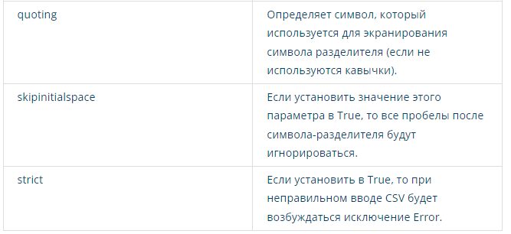
Класс Dialect позволяет определить следующие атрибуты форматирования:

Slide 64
Пример использования:
import csv
csv.register_dialect('my_dialect', delimiter=':', lineterminator="\r")
with open("classmates.csv", mode="w", encoding='utf-8') as w_file:
file_writer = csv.writer(w_file, 'my_dialect')
file_writer.writerow(["Имя", "Класс", "Возраст"])
file_writer.writerow(["Женя", "3", "10"])
file_writer.writerow(["Саша", "5", "12"])
file_writer.writerow(["Маша", "11", "18"])
В результате получим:
Имя: Класс: Возраст
Женя:3:10
Саша:5:12
Маша:11:18

